Slide 1
신호 및 시스템
2014313303
홍태하

Slide 2
개요
”아”, “이”, “우”, “에”, “오”를 발성하여 파형과 spectrum, spectrogram을 그려보고 제 1,2,3 formant를 찾아본다.
“아”, “이”, “우”, “에”, “오”의 formant를 정현파로 합성하여 파형, spectrum, spectrogram을 그려보고 분석한다.
각각의 소리를 청취하고 비교해본다.

Slide 3
1-1. ‘아’,’이’,’우’,’에’,’오’ 의 파형 및 spectrum, spectrogram.
아, 이, 우, 에, 오 5가지 발성의 파형과 spectrum, spectrogram을 그려보았다.

Slide 4
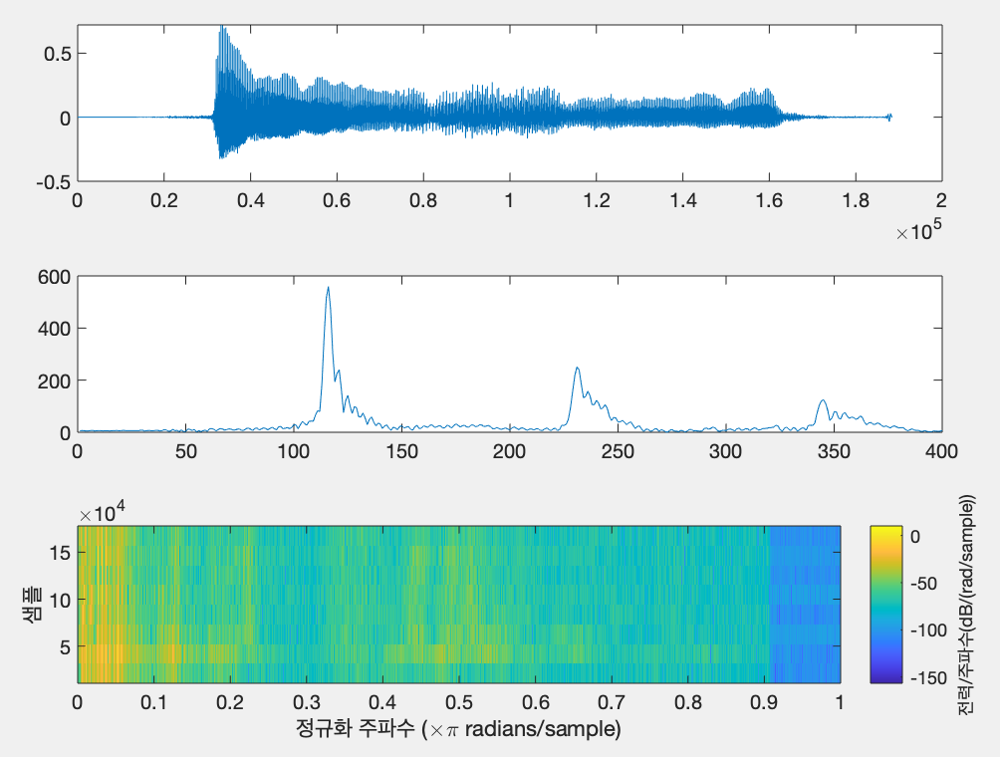
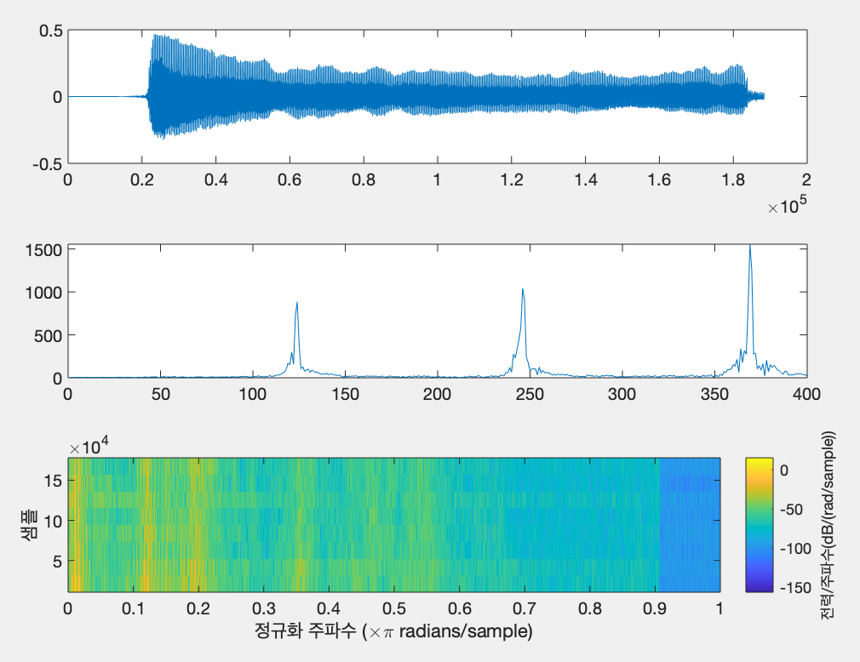
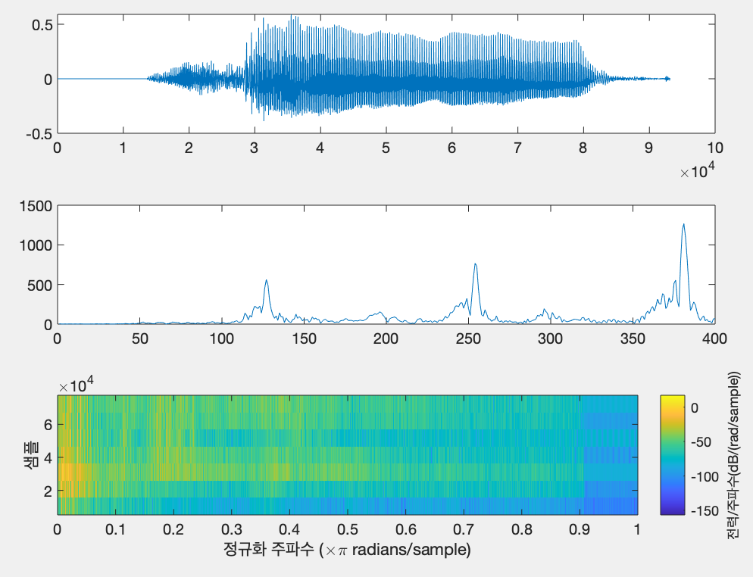
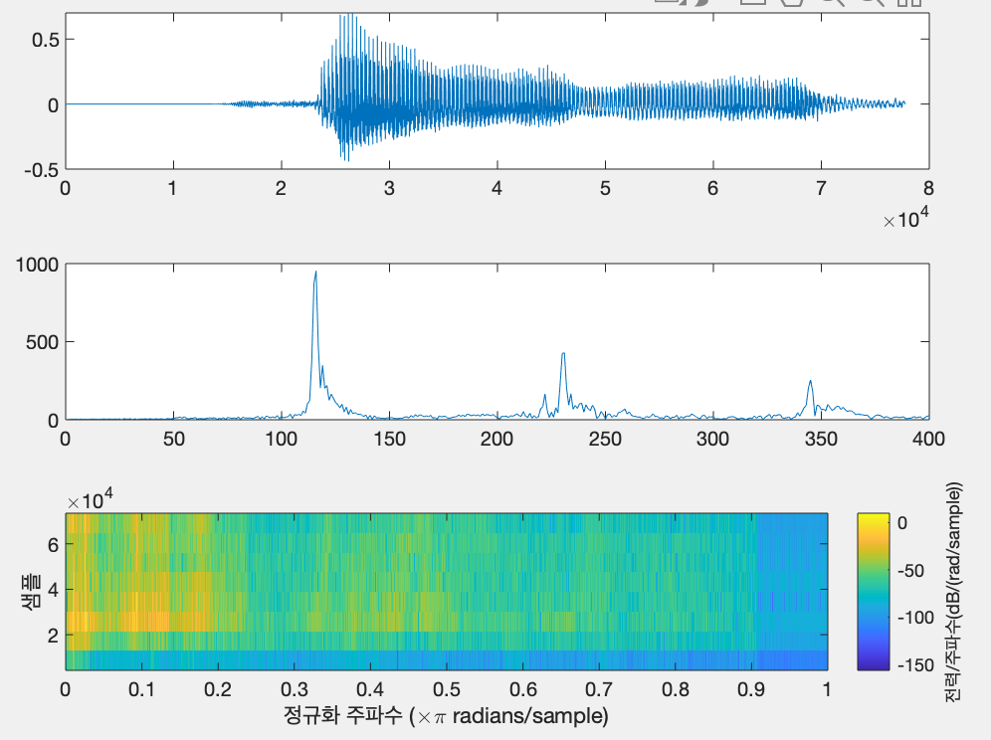
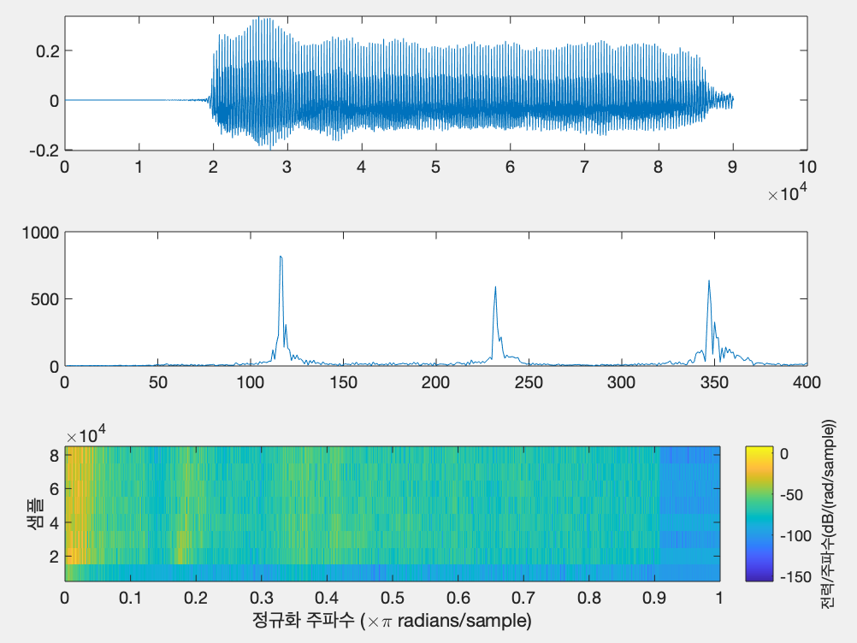
1-2. 파형, spectrum, spectrogram
5가지 발성의 파형, spectrum, spectrogram을 그려보았다.
가장 강하게 공진하는 3가지 주파수를 찾아 formant를 찾았다.

Slide 5
1-3. 5가지 발성의 formant
 | 아 | 이 | 우 | 에 | 오
제1 formant | 115 | 124 | 127 | 116 | 116
제2 formant | 230 | 246 | 254 | 230 | 232
제3 formant | 346 | 369 | 380 | 345 | 347
5가지 발성의 3가지 formant이다.

Slide 6
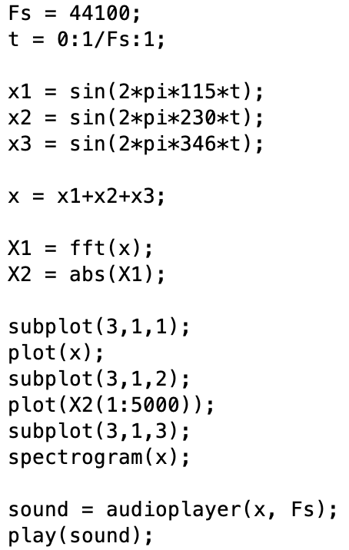
2-1. formant 정현파 합성
‘아’, ‘이’, ‘우’, ‘에’, ‘오’ 5가지 발성의 3가지 formant 주파수를 찾아 정현파로 그리고 합성하였다.
합성한 정현파의 파형, spectrum, spectrogram을 그려보았다.

Slide 7
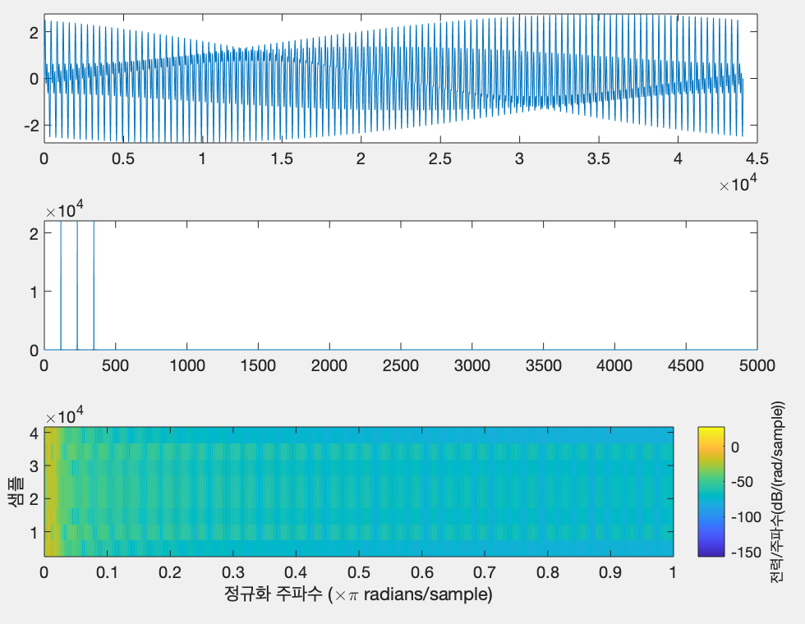
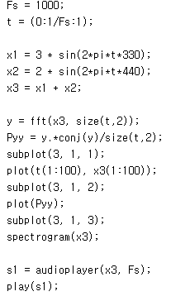
2-2. ‘아’의 파형, spectrum, spectrogram

Slide 8
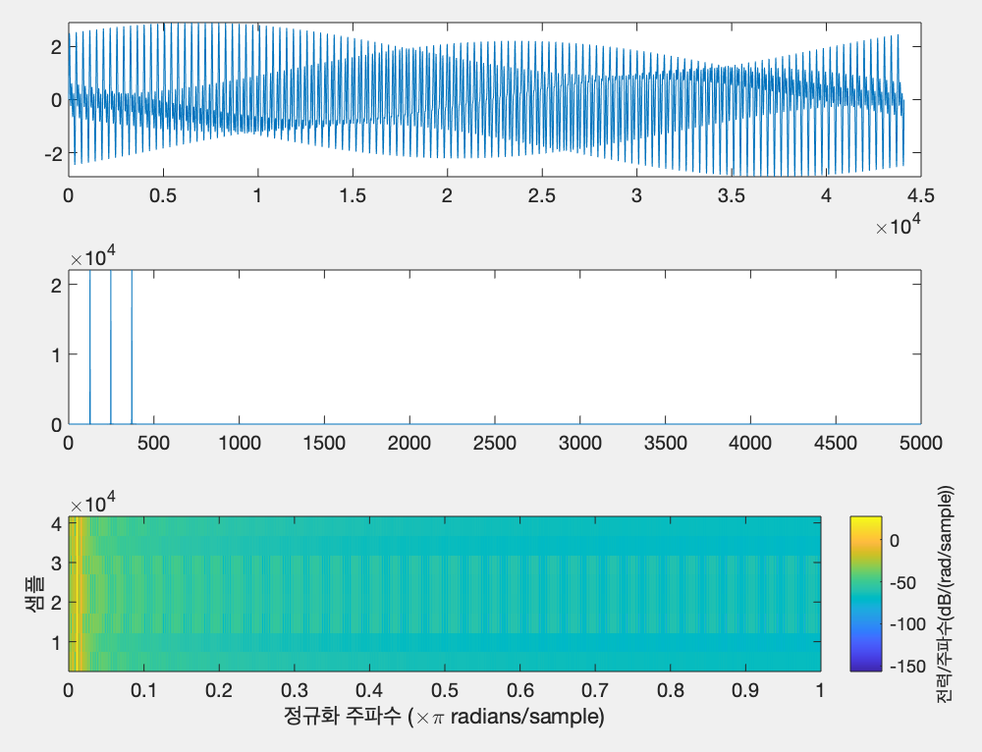
2-2. ‘이’의 파형, spectrum, spectrogram

Slide 9
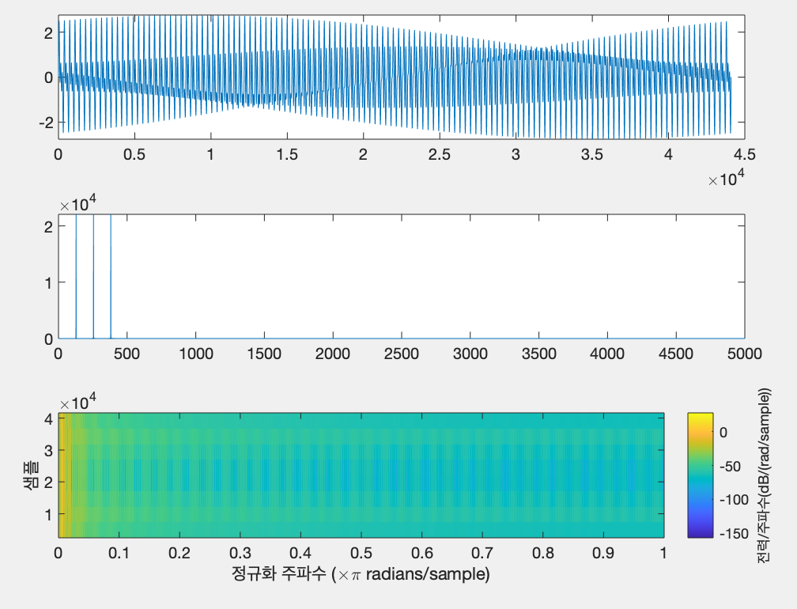
2-2. ‘우’의 파형, spectrum, spectrogram

Slide 10
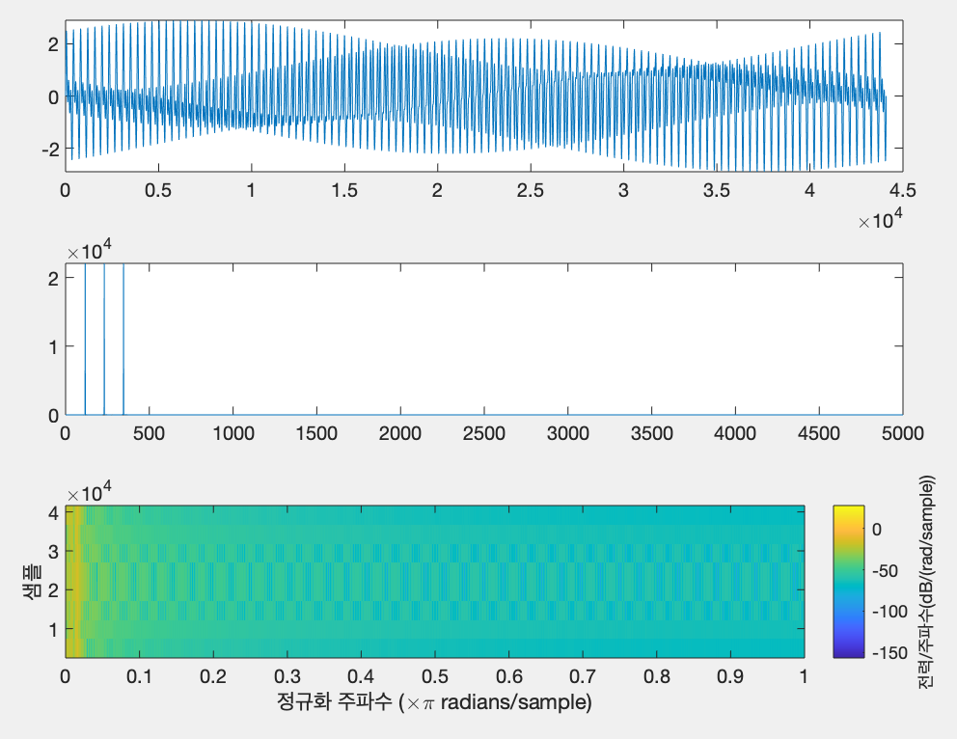
2-2. ‘에’의 파형, spectrum, spectrogram

Slide 11

2-2. ‘오’의 파형, spectrum, spectrogram

Slide 12
2-3. 합성한 정현파 소리 청취
아, 이, 우, 에, 오 5가지 발성의 formant를 정현파로 합성해서 청취해봤다.
원래의 음과 비슷했지만 발음을 확실히 구분할 수는 없었다.
음을 직접 발음해서 녹음했기 때문에 정확한 발음이나 음역대가 녹음되지 않았을 수 있을 것 같다.
Formant를 3가지가 아니라 더 많이 찾아서 정현파를 합성한다면 더 정확한 발음과 음역대가 들릴 것 같다.

Slide 13
결론
5가지 발음을 직접 해보고 파형과 spectrum, spectrogram을 측정해보고 분석할 수 있게 되었다.
강하게 공진하는 주파수인 formant를 찾는 방법을 알게 되었고 이해할 수 있었다.
Formant를 찾아서 정현파를 합성해 원래의 음과 비슷한 소리를 낼 수 있다는 것을 알았다.
많은 formant를 찾을수록 원본의 소리를 비슷하게 구현할 수 있는 것을 알았다.

